Slide 2
Načini suzbijanja buke

Slide 3
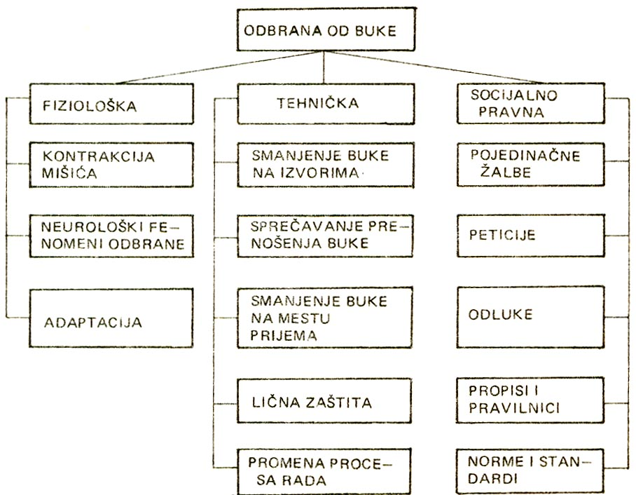

Slide 4
Tehnički postupci suzbijanja buke
smanjenje buke na izvoru
smanjenje buke na putanji između izvora i prijemnika
smanjenje buke na mestu prijema

Slide 5
Smanjenje buke na izvoru
smanjenje pobudnih sila,
prigušenje elemenata na koje deluju pobudne sile,
promenom režima, načina i principa rada)

Slide 6
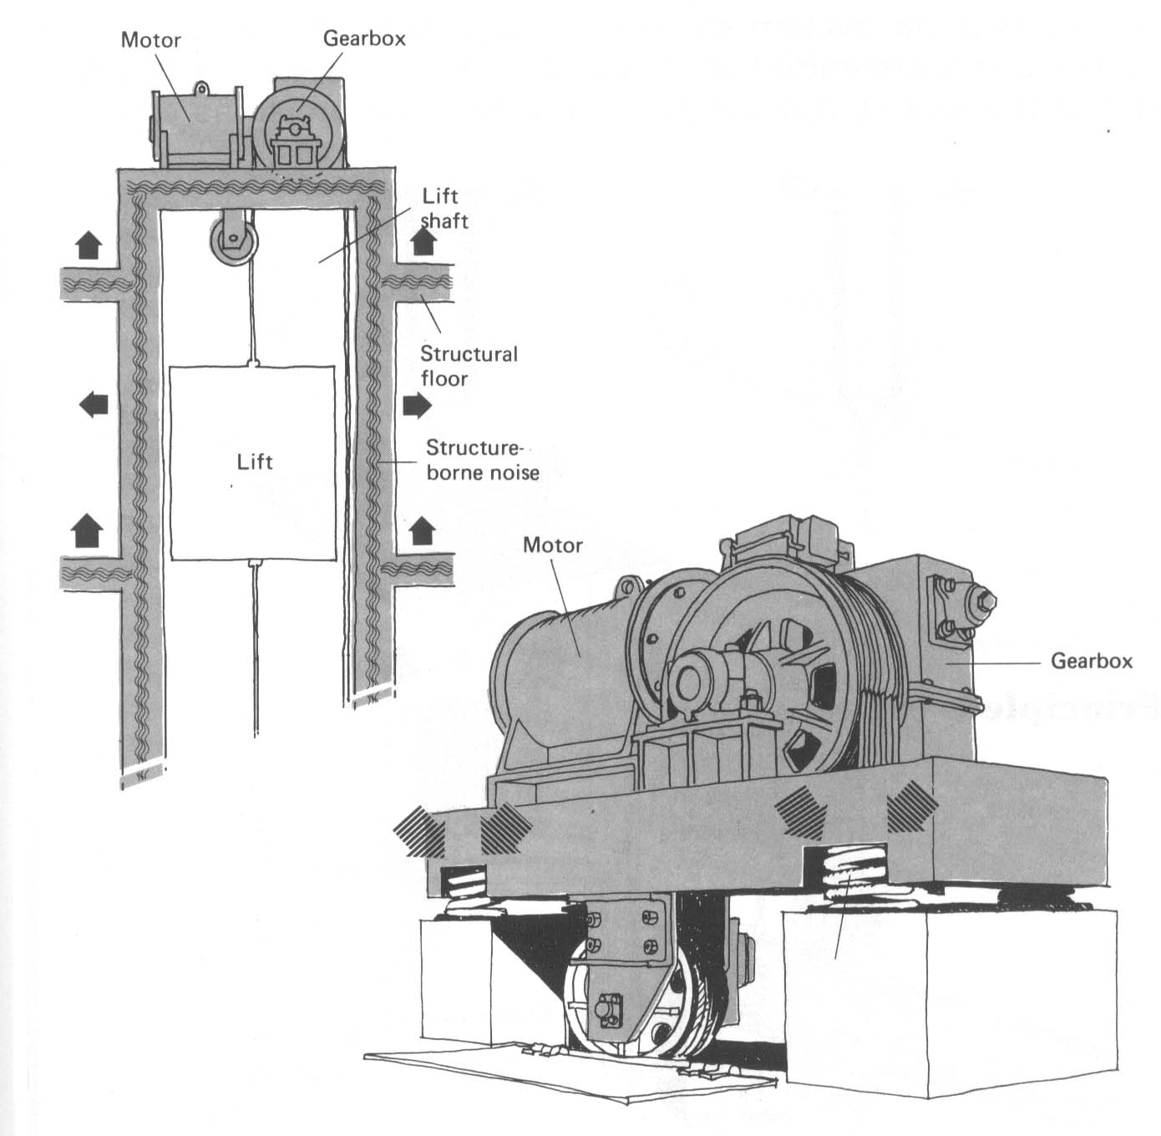
Smanjenje buke na izvoru

Slide 7
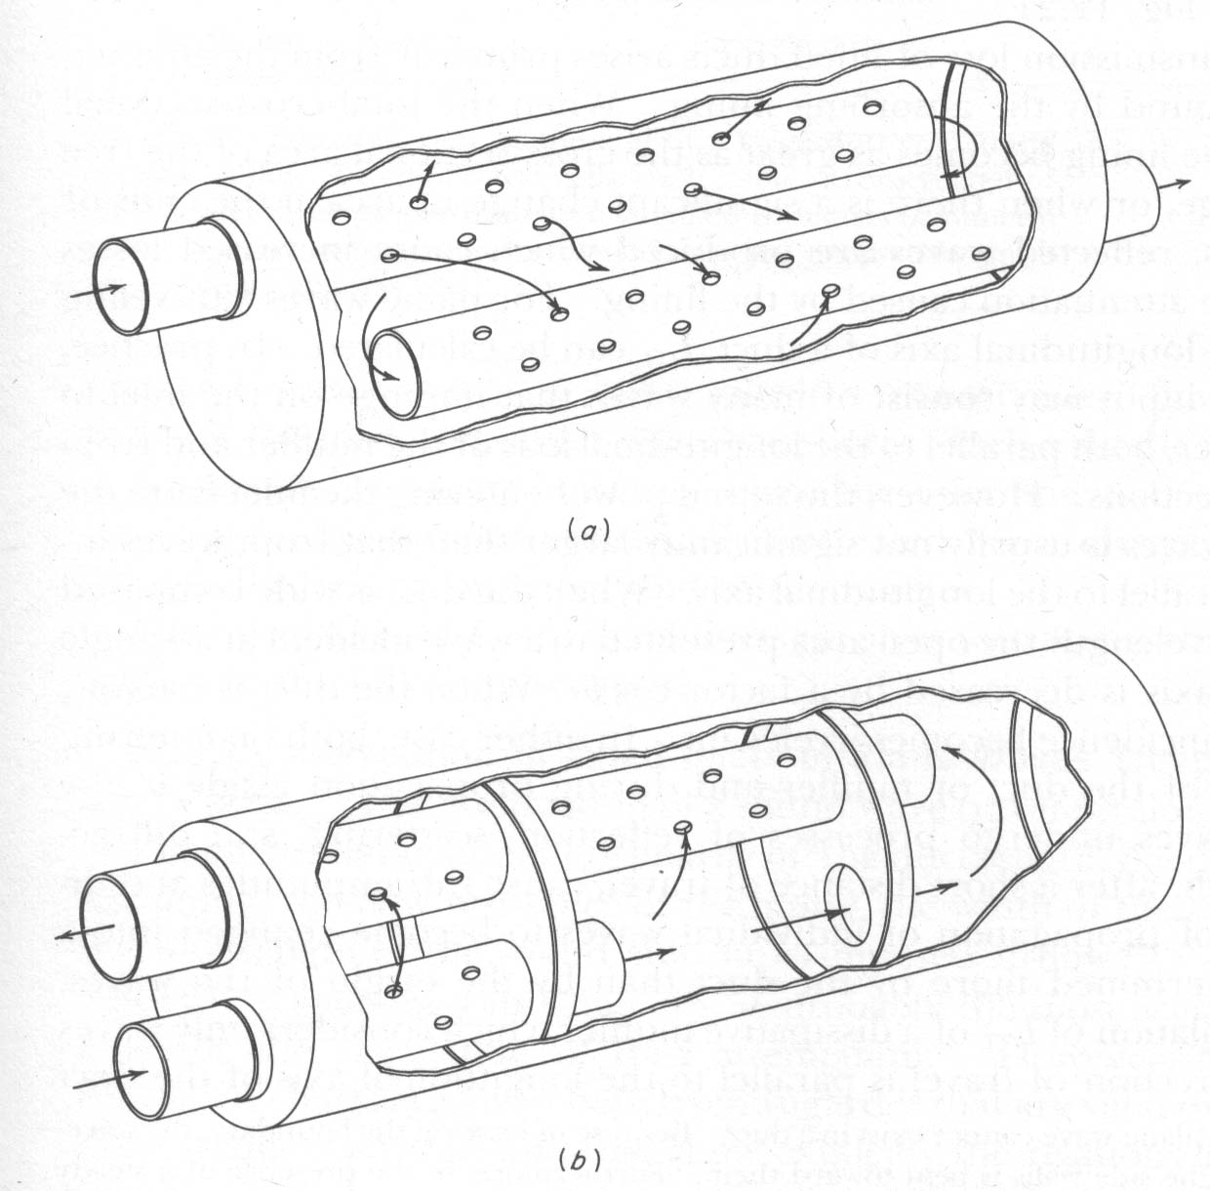
Prigušivači buke

Slide 8
Smanjenje buke na putanji između izvora i prijemnika
postavljanje izvora buke dalje od osetljivih zona,
zakloni,
izbegavanje štetnih refleksija,
raspored prostorija,
rešenje prozora i vrata
postavljanje zvučnog izvora na najniži nivo u zgradi
grupisanje bučnih i tihh prostorija
sprečavanje prenošenja buke kroz instalacije
izbor građevinskoh elemenata

Slide 9
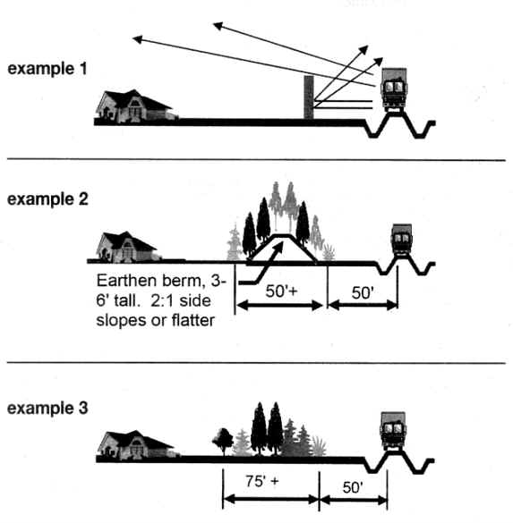
Zvučne barijere

Slide 11
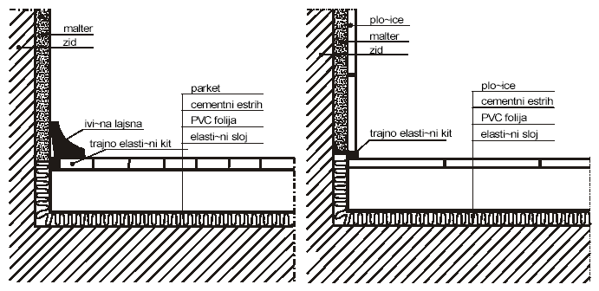
Smanjenje pobude strukturnom bukom – plivajući pod

Slide 12
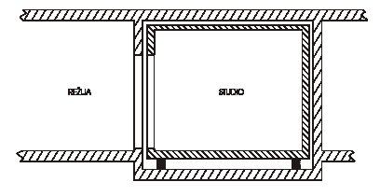
Mera zvučne zaštite – soba u sobi

Slide 13
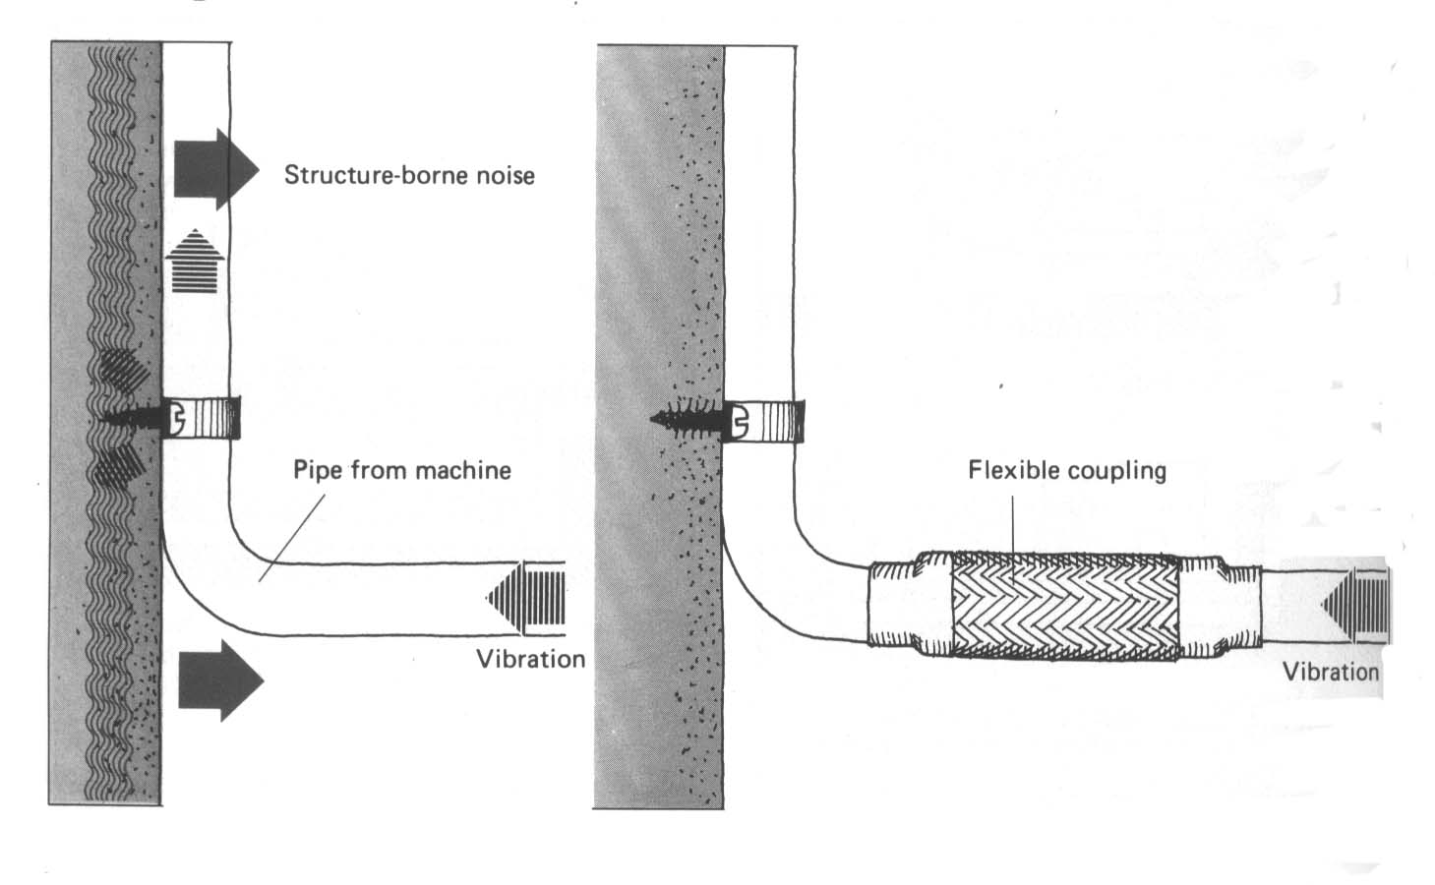
Smanjenje buke instalacija
Smanjenje prostiranja buke kroz instalacionu mrežu
Fleksibilne spojnice na instalacionim cevima

Slide 14
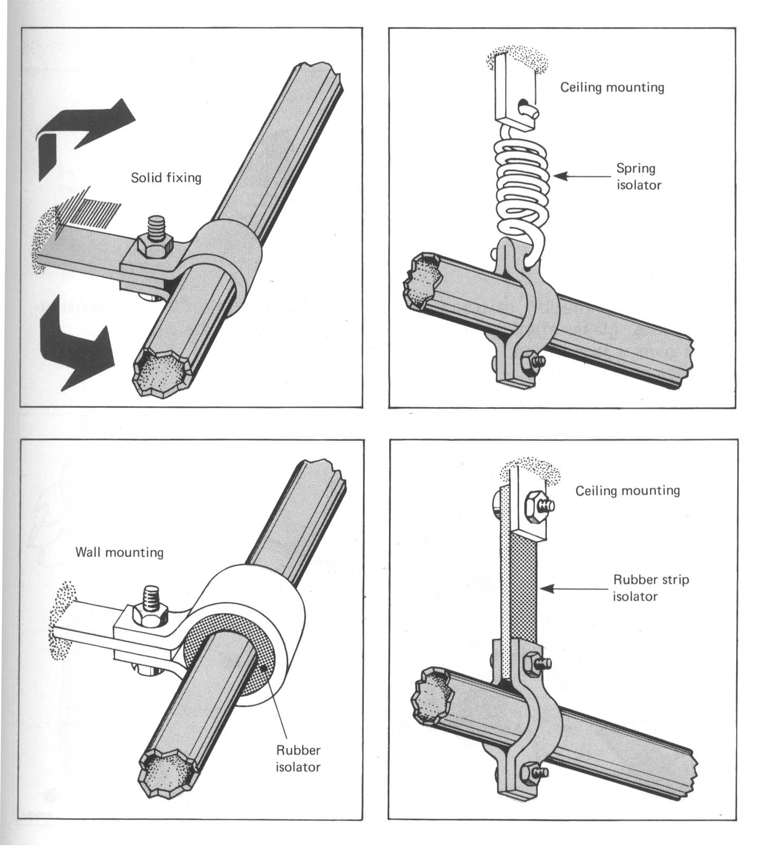
Smanjenje buke instalacija
Smanjenje prenošenja buke sa instalacione mreže na konstrukciju zgrade.
Načini fiksiranja instalacionih cevi

Slide 15
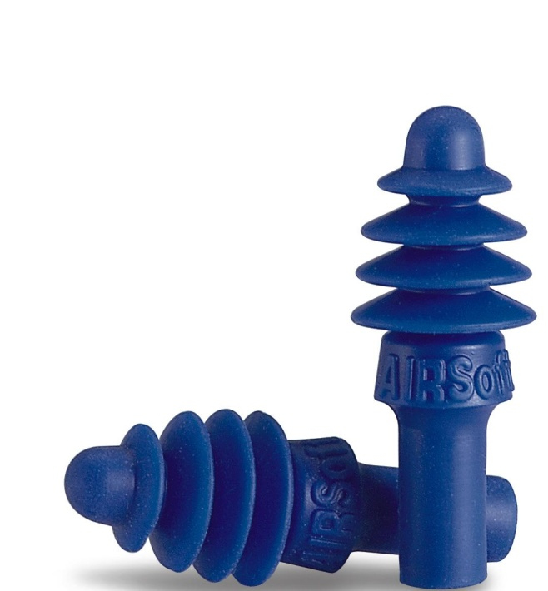
Smanjenje buke na mestu prijema
(Štiti se čovek)
Lična zaštitna sredstva
čepovi za uši
naušnice
šlemovi
specijalna odela

